Slide 1

Actividades y Funcionamiento Corporación 2020-2021

Slide 2
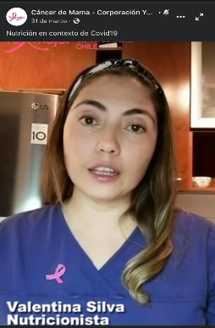
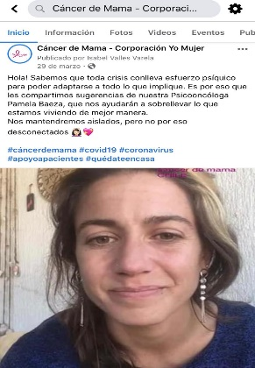
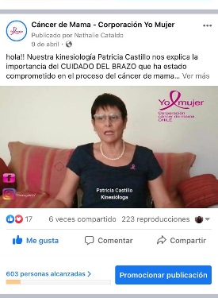
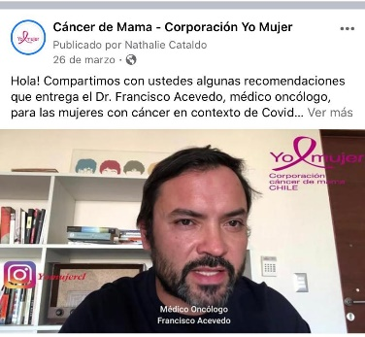
Yo Mujer en Pandemia:
De presencial a servicios online

Slide 3

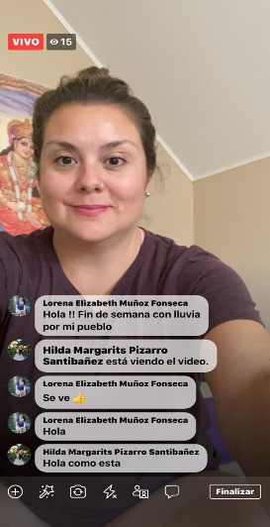

Taller de Yoga Terapéutico
A través del modo “Live” de Facebook, impartimos clases de Yoga todos los martes y jueves en la tarde en 2020.
En la actualidad desde abril 2021 estamos haciendo Yoga por zoom con Patricia Antúnez

Slide 4
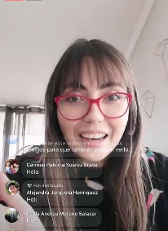

Charla Nutrición
Realizamos una entretenida y práctica charla de nutrición, a través del “Live” de Facebook, que fue dividida en dos partes debido a la gran cantidad de contenidos y preguntas del público.

Slide 5

Atención Psicológica Individual

Slide 6

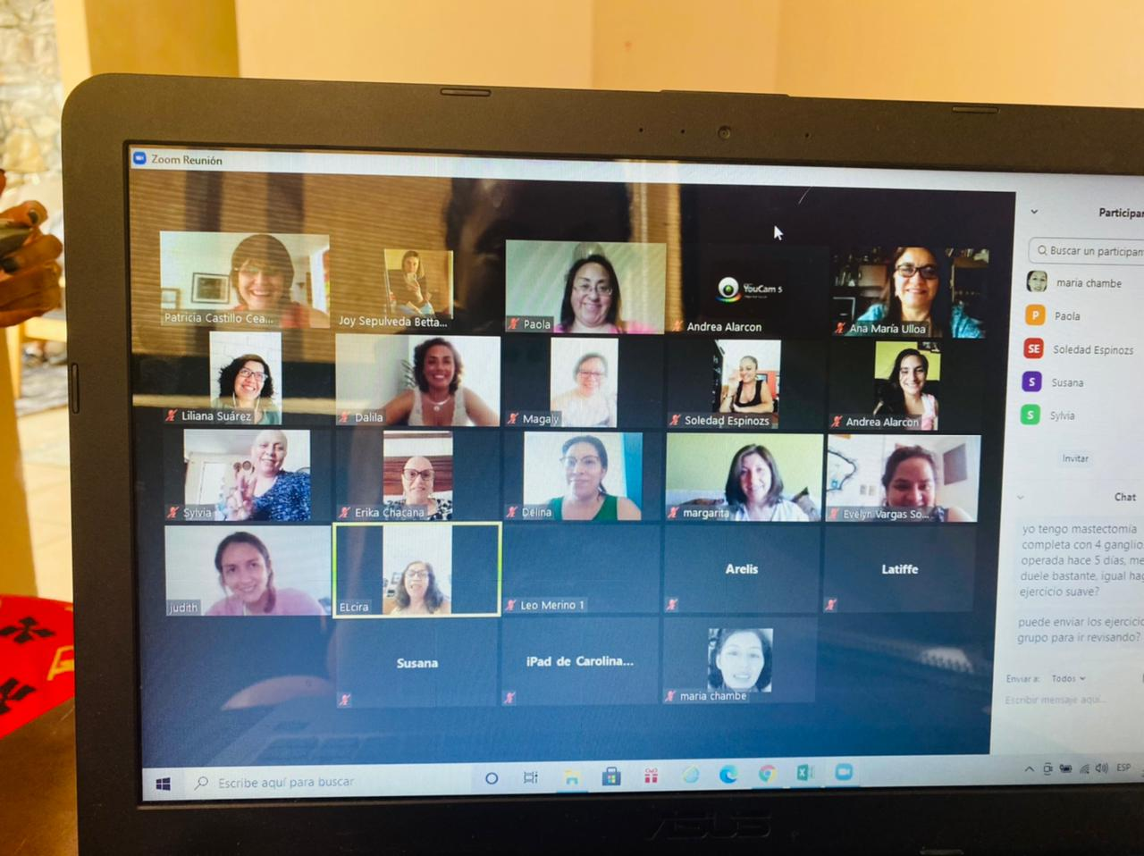
Taller Cuidados del Brazo

Slide 7

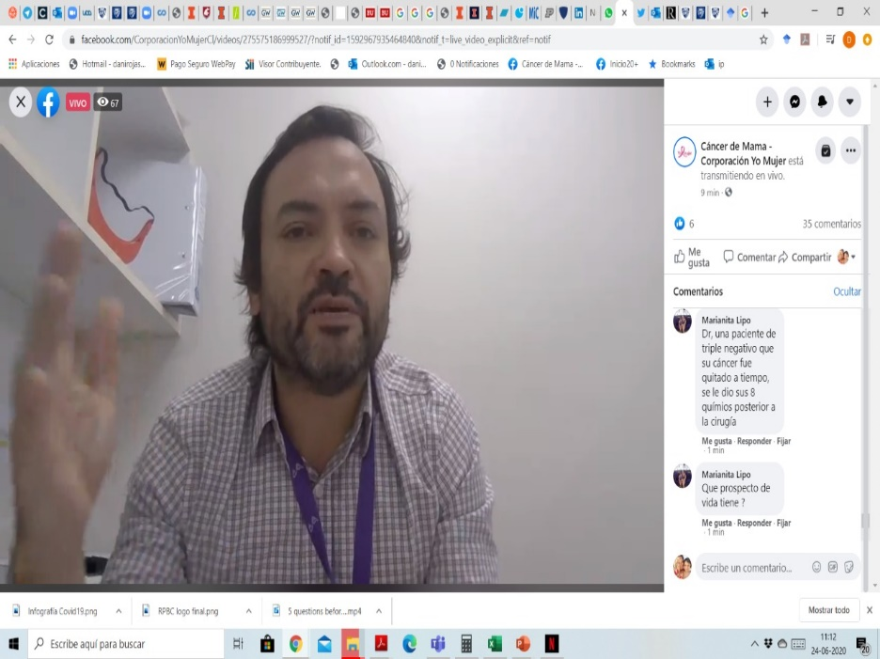
Preguntas al Oncólogo

Slide 8

Taller Tratamientos Oncológicos

Slide 9

Taller de Apoyo Emocional

Slide 10

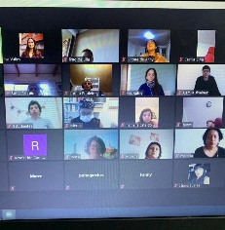
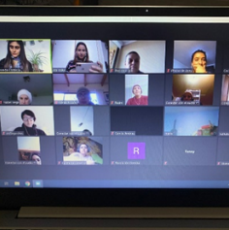

Curso de Bienestar Emocional a través de Mindfulness
3 ciclos de 5 sesiones en 2020

Slide 11


Charla para Redes de Apoyo

Slide 12

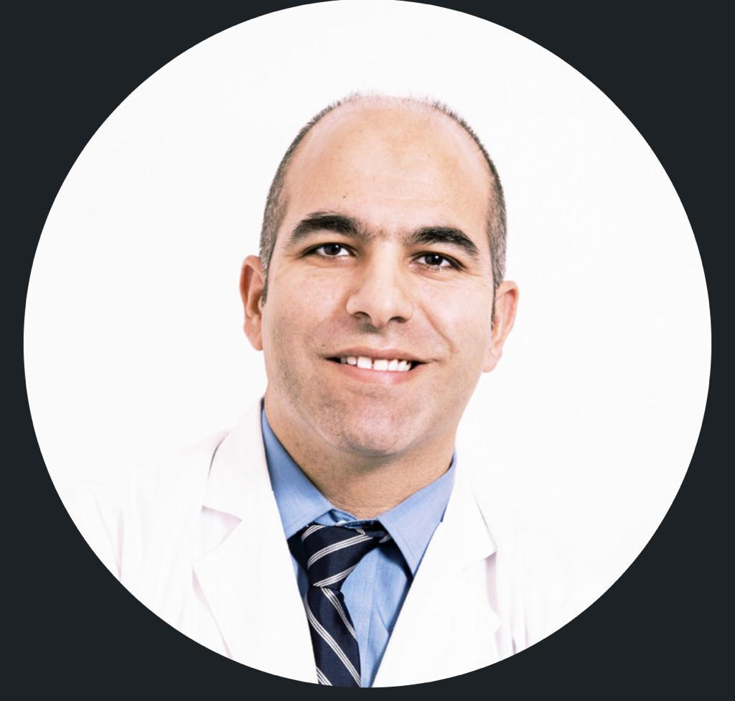
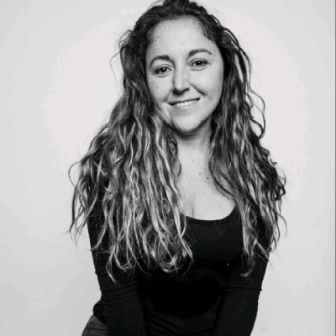
Taller de Sexualidad
?

Slide 13

Charla de
Ges-Auge

Slide 14

Taller de Vacunación Covid-19 y Cáncer de Mama

Slide 15

Taller de Memoria
?

Slide 16

Taller de Cirugía
?

Slide 17
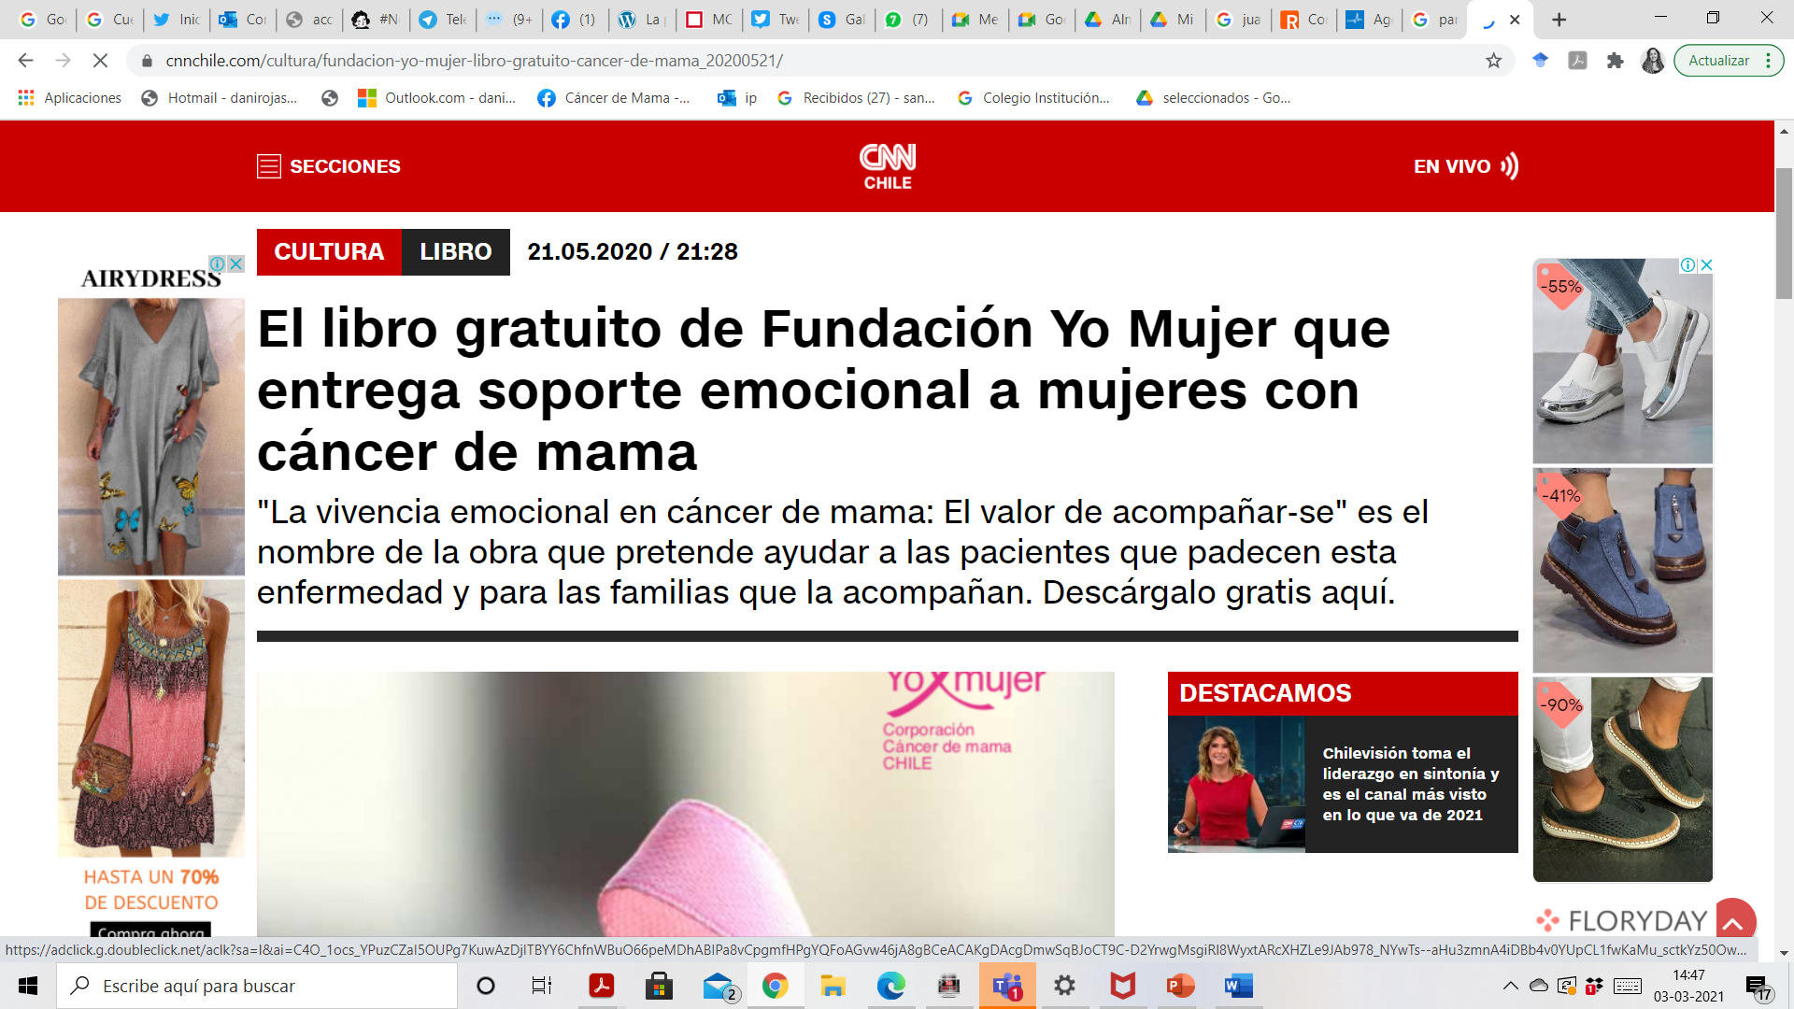
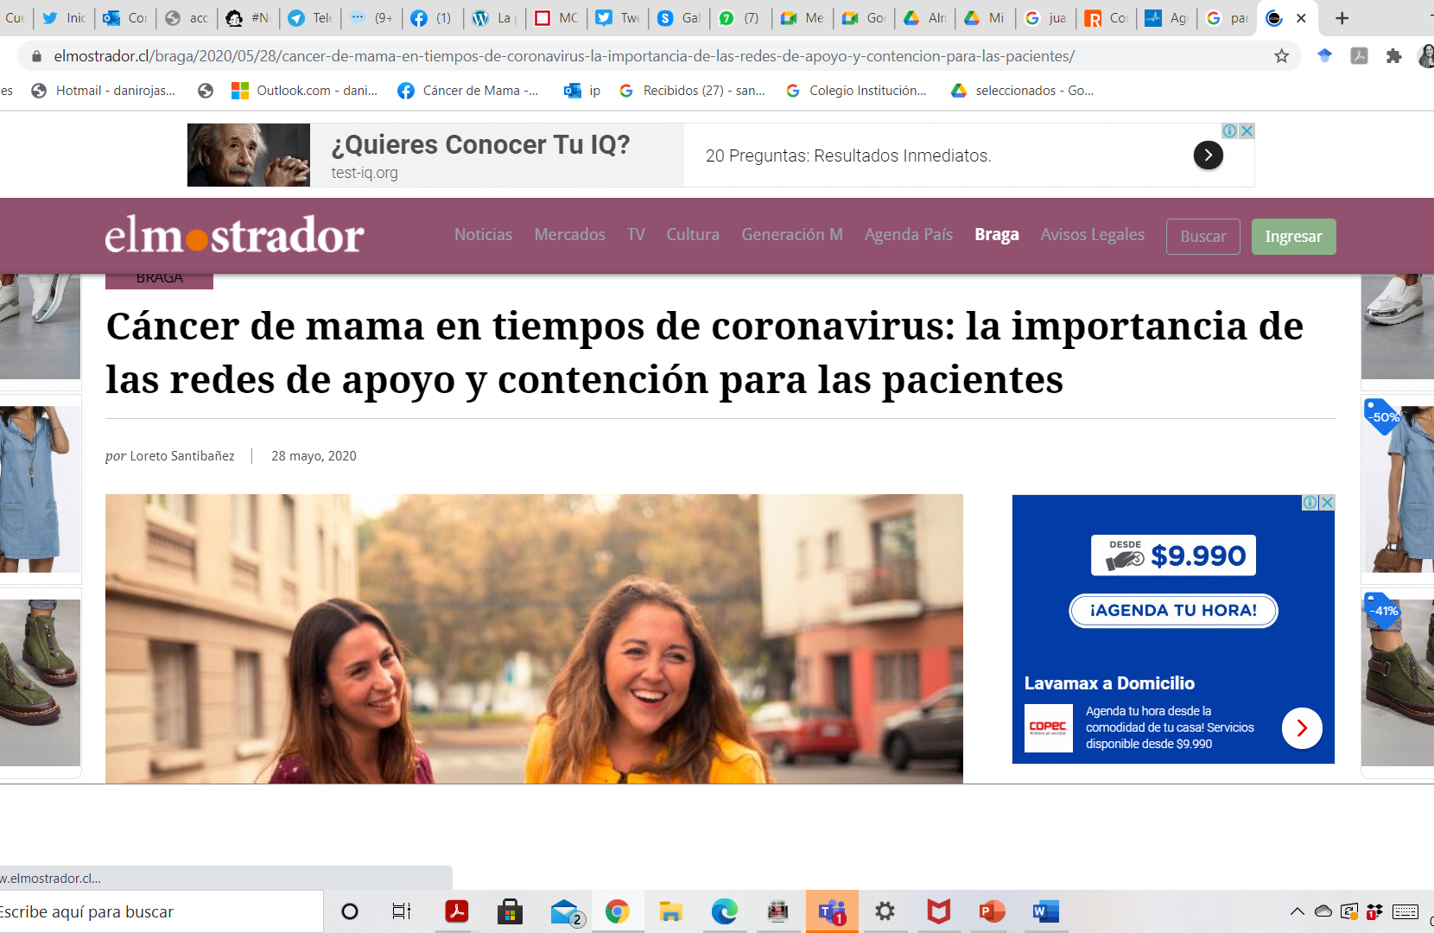


Campaña Mes del Libro

Slide 18


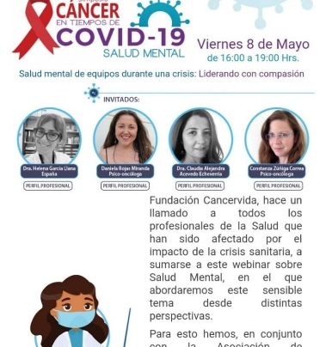
Participación en webinars y conferencias

Slide 19
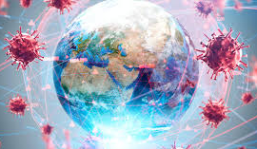
Planificación Pandemia y Post Pandemia
De modalidad presencial a modalidad mixta
Facebook live y zoom
Campañas prescindiendo de la Corrida
Regreso esperado? → Medidas de seguridad y aforo

Slide 20
Estadísticas 2019-2020-2021
Atenciones Anules a la fecha enero-abril
Atenciones Anules

Slide 21
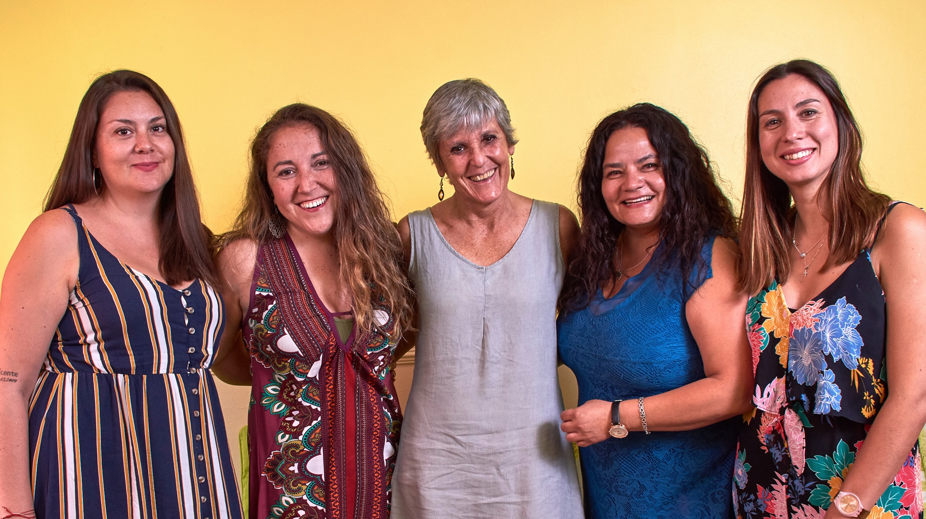
Muchas gracias!

